Slide 1
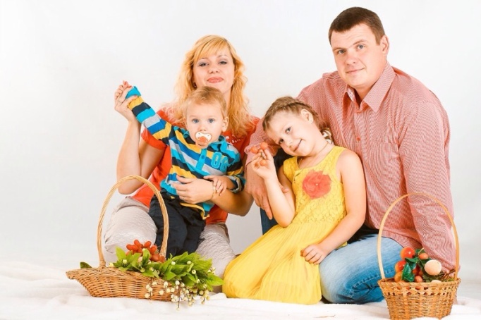
ГБОУ ДПО ТОИУУ
РЕГИОНАЛЬНЫЙ ОБРАЗОВАТЕЛЬНЫЙ ПРОЕКТ
«МОЯ СЕМЬЯ»
Тверская область

Slide 2
Удовлетворенность результатами работы в проекте субъектов образовательного процесса
Отзывы родителей, бабушек и дедушек:
«…участвовала в праздниках «Детство наших бабушек и дедушек», «Как учились наши бабушки и дедушки», вспомнили свое детство…»
«… Отрадно, что дети с интересом играли в наши игры»
«… Мы, бабушки и дедушки, были рады вспомнить наши школьные годы и поделиться своими воспоминаниями с внуками…. Было волнительно … »
« … Очень нужный проект. Хорошо бы, чтобы такой проект был в каждой школе»
Отзывы обучающихся:
«… мне очень понравился конкурс рисунков «Мой папа – защитник Родины….»
«А я теперь знаю историю своей семьи…»; «… Как много бывает родственников!...»
«…Это здорово, когда наши мамы и папы вместе с нами участвуют в конкурсах»
«Мне нравятся такие занятия и на урок не похоже…»
Отзывы педагогов:
«… родители и дети с удовольствием вместе
работают… »
«…количество родителей на собраниях увеличилось...»
«… работа в проекте раскрывает творческие способности»
«… дети стали более ответственными …»

Slide 3
Социальные эффекты и результаты первого этапа реализации проекта
Сформированность у обучающихся представлений о традиционных семейных и нравственных ценностях (любовь, здоровье, счастливая семейная жизнь, забота о старших и младших, уважение)
активность родителей при проведении совместных детско-родительских мероприятий
участие в родительских собраниях

Slide 4
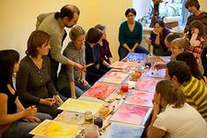
Социальные эффекты и результаты первого этапа реализации проекта
В работе с обучающимися формируются:
социально-ценностные отношения к семье как первооснове
принадлежности к народу, Отечеству
бережное отношение к жизни человека, личностной системе
семейных ценностей, основанных на духовных и культурных
традициях российского народа
ответственное отношение к родительству
Для родителей:
оптимизируются детско-родительские отношения
повышается психолого-педагогическая компетентность
и культура семейных отношений
оптимизируются отношения «родитель-ребенок-педагог»
уменьшается риск семейного неблагополучия
Для педагогов:
Разработка УМК по формированию семейных
ценностей
обучение социальным технологиям
образовательной деятельности
овладение технологиями совместной деятельности
педагогов
построение партнерских отношений «педагог-родитель»
Для руководителей:
Создание системы работы по формированию у детей семейных ценностей
Внедрение механизма интеграции сфер дополнительного и общего образования
Создание комфортных условий для личностного роста и развития ребенка

Slide 5
Проектное решение
Уровень дошкольного образования
Модуль «Радость детства в семье»
Девиз: «Я хорошими поступками радую свою семью»
На всех уровнях образования ребенком осуществляется рефлексия личностного отношения к своей родительской семье, а также рефлексия процесса создания образа своей будущей семьи
ДЕТСТВО
Уровень начального образования
Модуль «Мой отчий дом»
Девиз: «Я поддерживаю обычаи и традиции своей семьи»
Уровень основной школы
Модуль «Моя семья - мои друзья»
Девиз: «Я равноправный член семьи»
ОТРОЧЕСТВО
ЮНОСТЬ
Уровень средней школы (СПО)
Модуль «Семь Я и общество: школа родительства, школа ответственности, школа любви»
Девиз: «Моя будущая семья - мой ответственный выбор и жизненный успех»
Проект охватывает воспитанников и обучающихся
от 5-6 до 17-18 лет.
Сотрудничество с родителями
Девиз:
«Ребенок как бесценный дар семьи»
«Развивайте ребенка, развиваясь сами»

Slide 6
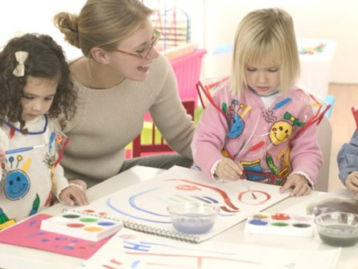
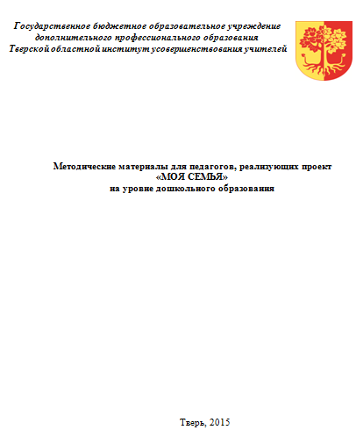
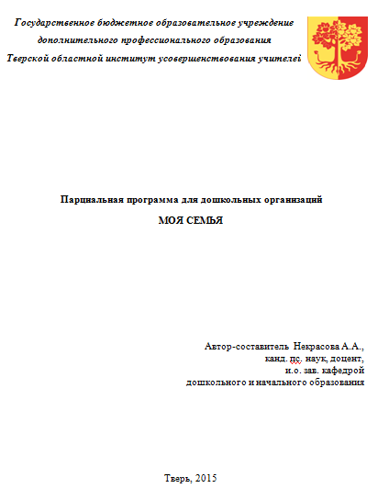
Модуль «Радость детства в семье» Специфика возраста, которую необходимо учитывать при работе: - гибкость и пластичность развития ребёнка, непосредственность и непроизвольность; - высокая познавательная активность и потребность в свободе (в выборе деятельности, партнера по общению, в выражении эмоций, в формулировке выводов, в принятии решений); - потребность в принятии, аффективная привязанность к близким, преодоление эгоцентризма.
Дидактические задачи:
- Интериоризация и закрепление полученного детьми в семье положительного опыта взаимоотношений.
Формирование начальных представлений о семье, о родственных отношениях, приобщение детей к семейным традициям и ценностям, помощь ребенку в усвоении норм поведения и отношений в семье.
- Укрепление связей и отношений ребенка с родителями и другими членами семьи.
Становление ребенка как субъекта деятельности и семейного взаимодействия.
Формы и методы работы:
- Ситуативные беседы на темы семейной жизни.
Сюжетно-ролевые игры. Тематическое рисование. Методы театральной педагогики.
Сочинение сказок и фантазирование на заданную тему.
Подготовка подарков родителям и близким.
Совместные семейные праздники.
НОД
Информационные блоки: «Семья в жизни человека», «Прошлое семьи», «Развитие семьи», «Состав семьи», «Я – член семьи»
Беседы, игры, конкурсы, встречи, викторины, продуктивная деятельность, музыкальные и литературные занятия
Досуги
Игры
Развлечения
Семейные посиделки
Викторины
Выставки
Музыкально-литературные гостиные
Экскурсии
Семейные проекты
Тематические альбомы
Общие события
Утренники
Концерты
Семейные праздники
Спортивные праздники
Дни открытых дверей
Конкурсы
Работа с семьей
Родительский клуб
Семейный практикум
Тренинги детско-родительских отношений
Консультации
Круглые столы
Анкетирование
Опросы
Результат освоения модуля:
формирование интереса к своей семье, сохранению семейных традиций и обычаев, воспитание уважения к членам семьи.
Развитие навыков исследовательской и творческой работы в совместной деятельности со взрослыми.
Формирование стремления у детей выполнять общественно значимые задания, совершать добрые дела для семьи, родного дома, детского сада.
Развитие сострадания, заботливости, внимательности к родным и близким, друзьям и сверстникам, к тем, кто о них заботится.
Формирование представления о родном доме, семейных традициях.

Slide 7
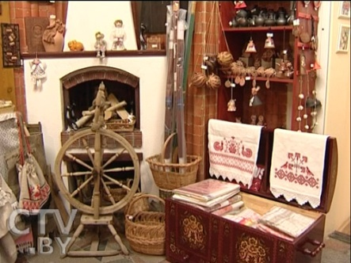
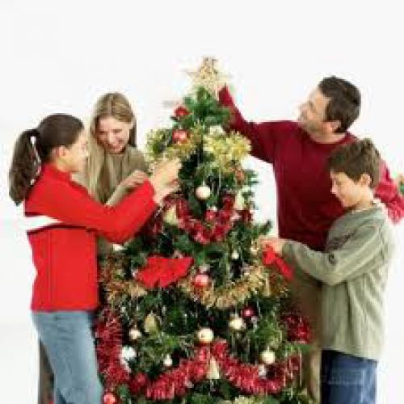
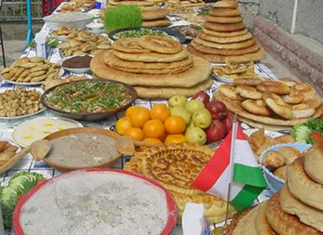
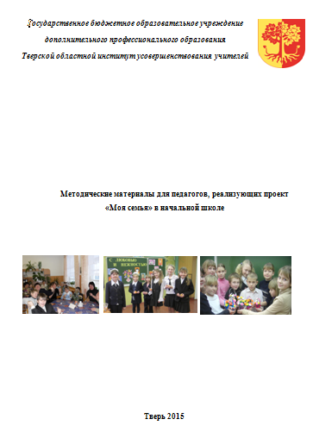
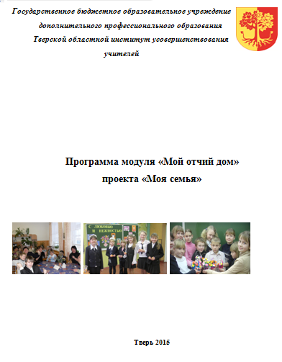
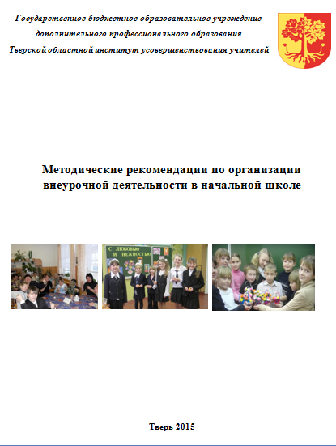
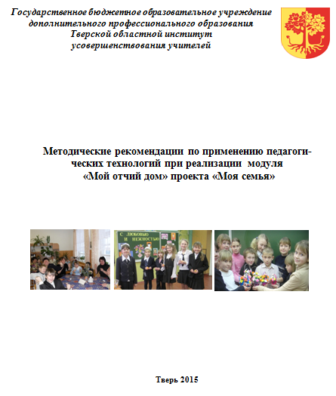
Модуль «Мой отчий дом» Специфика возраста, которую необходимо учитывать при работе: - эмоциональная впечатлительность, отзывчивость, непосредственность в выражении эмоций; - эмоционально окрашенное отношение к деятельности; - открытость взрослому, потребность в доверительных отношениях со взрослым; - стремление стать взрослым, почувствовать «взрослость», проявить «взрослость» в самостоятельности и независимости.
Дидактические задачи:
- Формирование отношения к семье как основе российского общества.
- Формирование у обучающегося уважительного отношения к родителям, осознанного, заботливого отношения к старшим и младшим.
- Формирование представления о семейных ценностях, гендерных семейных ролях и уважения к ним.
Знакомство обучающегося с культурно-историческими и этническими традициями российской семьи.
Формы и методы работы:
Чтение детской литературы с последующим обсуждением. Беседы. Игры. Групповые задания. Экскурсии. Творческие работы. Тематические классные часы. Занятия клубного типа. Проекты. Совместная работа учителя и родителей. Заочные путешествия. Участие в творческой деятельности.
Урочная деятельность:
«Добрые дети – дому венец, злые дети – дому конец»
«Порядком стоит дом»
«Жизнь человека в доме»
«Из рода в род»
«Корми деда на печи, сам будешь там».
Внеурочная деятельность:
-Фестивали: «Кухни разных народов», «Сказки разных народов», «Национальные виды спорта»
- Презентации: «Наши увлечения», «Семейная шкатулка»
-Заочные путешествия: «Край, где мы родились»
Внешкольная деятельность
1. Посещение кружков, секций
2. Посещение музеев, экскурсии
в природу
3. Походы
4. Посещение филармонии, театров, библиотек
5. Социальные проекты, акции
6. Совместные гулянья
Семья:
1. Совместная деятельность с детьми:
- Совместное чтение, совместный просмотр мультфильмов, фильмов,
- Совместный досуг – путешествия, праздники, подготовка к школьным мероприятиям,
- Совместный семейный труд
- Совместное семейное творчество
2. Родительские собрания, консультации, тренинги, клубы
Результат освоения модуля
- овладение начальными представлениями о правах и обязанностях семьянина; о моральных нормах и правилах нравственного поведения, в том числе об этических нормах взаимоотношений в семье, между поколениями;
- Формирование уважительного отношения к родителям (законным представителям), к старшим, заботливое отношение к младшим членам семьи; уважение и принятие ценности семьи;
- знание традиции семьи, бережное отношение к ним.

Slide 8
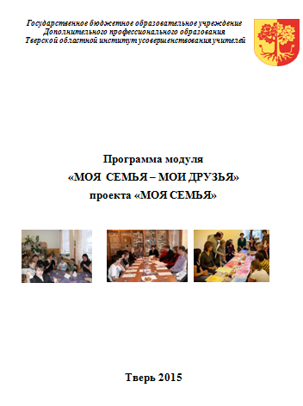
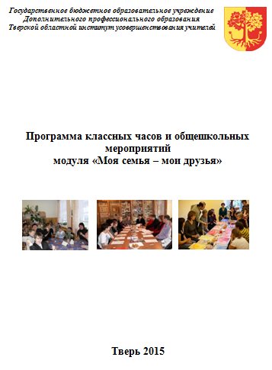
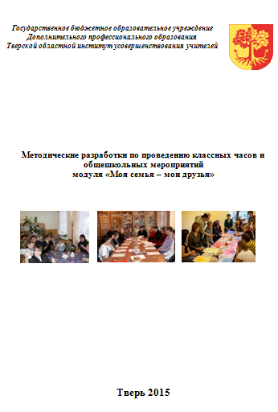
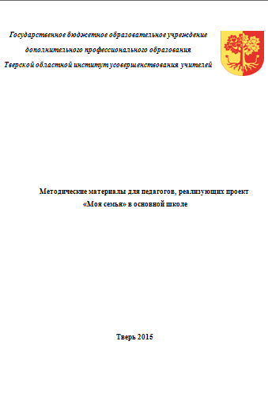
Модуль «Моя семья - мои друзья» Специфика возраста, которую необходимо учитывать при работе: - отстранение, отчуждение от семьи, обособление от родительского «Мы», конфронтация со взрослыми; - формирование нравственных ценностей, осознание возможностей, способностей, интересов, стремление ощутить себя и стать взрослым тяга к общению со сверстниками; - оформляются общие взгляды на жизнь, на отношения между людьми, на свое будущее.
Дидактические задачи:
- Формирование коммуникативной компетентности.
Воспитание уважения к семейным традициям, семейным ценностям.
Формирование знаний о традициях своей семьи, культурно-
исторических и этнических традиций семей своего народа,
других народов России.
- Развитие умения анализировать свое поведение, отвечать за свои поступки.
- Развитие чувства личной значимости.
Формы и методы работы:
тренинги, конкурсы, дискуссии и диспуты, акции, система классных
часов, читательские конференции, экскурсии и культпоходы, спортивные мероприятия, сценки-инсценировки, коллажи, ролевые игры, семейные вечера, круглые столы,
недели семьи и семейные праздники
Урочная деятельность:
- Сочинения: «История моей семьи в истории страны», «Моя линия жизни», «Воспоминания членов семьи о родном крае».
- беседы: «Мы и наши родные», «Моя гражданская позиция», «Наш герб, гимн, флаг».
Внеурочная деятельность:
- Проекты «Корнями дерево сильно», «Наши профессиональные династии».
- устные журналы: «Детство, юность моих родных», «Как учились наши мамы, бабушки...»
- Фотовыставка «Увлечения моей семьи».
Внешкольная деятельность:
1. Волонтерская деятельность, тимуровское движение
2. Социальное проектирование
и гражданские акции
3. Участие в общественных объединениях
4. Участие в муниципальных мероприятиях
5. Участие в кружках, секциях
Семья:
1. Совместная деятельность с детьми:
- Создание экологического ландшафта
- Дискуссия «Права детей, права родителей»
- Беседа-диалог «О профессии родителей к профессии детей»
2. Родительские собрания, консультации, тренинги, клубы
Результат освоения модуля
стремление к познанию себя как личности, ищущей свою систему
ценностей, основанную на лучших традициях семьи, культурных
традициях своего народа;
- сформированность ответственности перед другими членами семьи, перед обществом за собственный нравственный выбор, за совершенные поступки;
-умение конструктивно разрешать конфликтные ситуации как со сверстниками, так и с родителями; адекватная самооценка и умение понимать других людей;
- стремление к изучению истории своей семьи, связанной с историей Отечества.

Slide 9
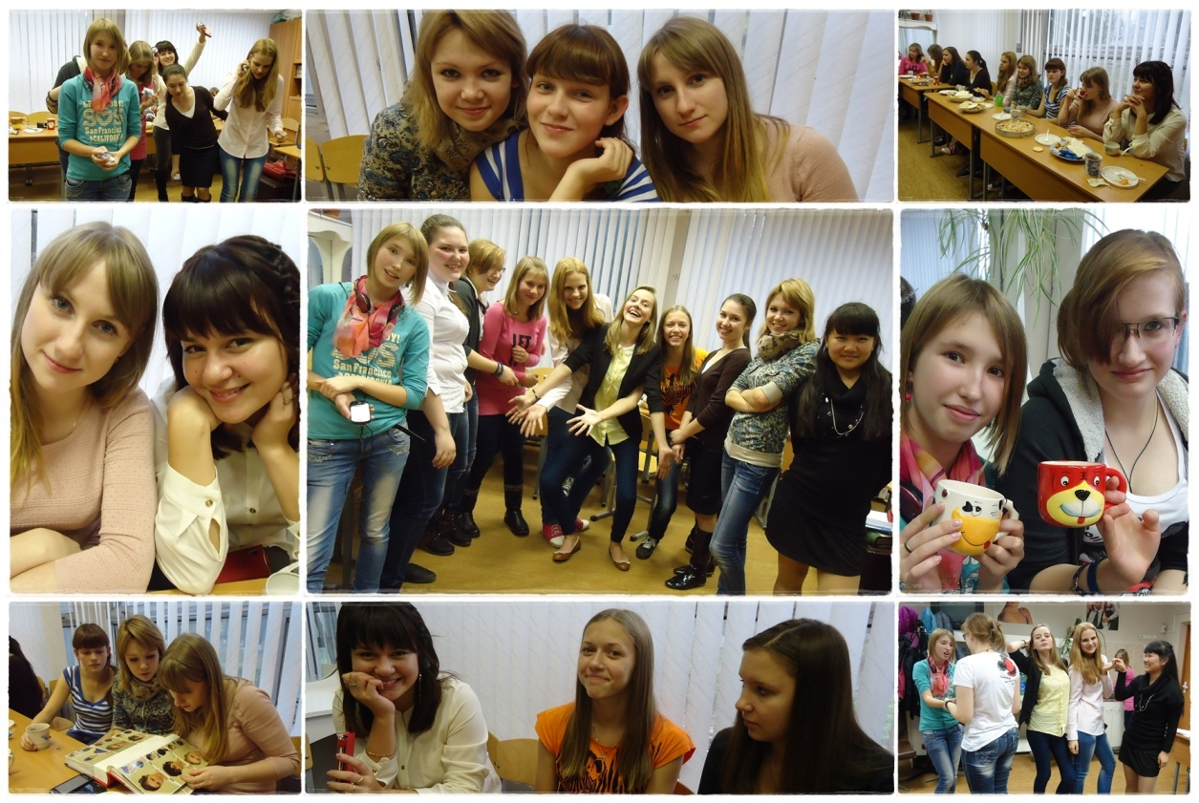
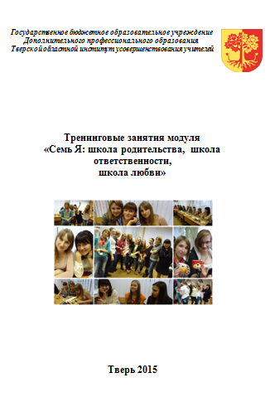
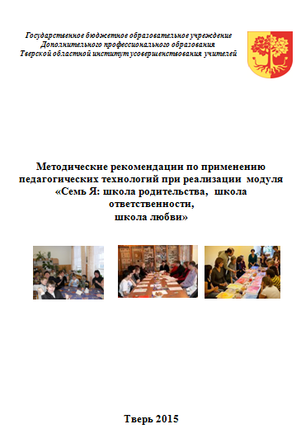
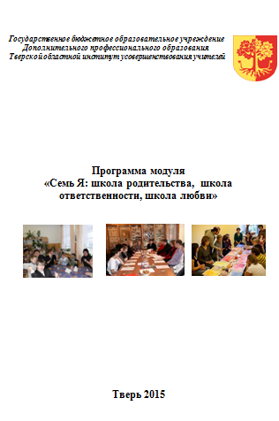
Модуль «Семь Я и общество: школа родительства, школа ответственности, школа любви» Специфика возраста, которую необходимо учитывать при работе: - сохранение противоречий между стремлением к самостоятельной жизни и неготовностью принять ответственность за себя и свою будущую семью, будущего ребенка; - освоение новых социальных ролей и самоопределение (социальное, личностное, духовно-нравственное), ответственный выбор жизненной позиции; - поиск личного смысла жизни, познание не только себя, но и соотнесение себя с окружающей действительностью, требованиями социума; - формулирование для себя правил, критериев жизни, системы нравственных убеждений; - усвоении юношами и девушками половых социальных стереотипов поведения.
Дидактические задачи:
Развитие представлений о себе.
- Формирование ценностного отношения к родительской семье, межличностным отношениям и браку.
Формирование психологической готовности юношей и девушек к вступлению в брак, к осознанному отцовству и материнству.
Формирование культуры поведения и общения в семейных и детско-родительских отношениях.
Формирование ответственности за поведение в родительской и в собственной будущей семье.
Формы и методы работы:
коллективные обсуждения, творческие работы, интеллектуальные, ролевые игры, презентации родословных, проекты, ролевые проекты, ситуации, имитирующие социальные отношения, дискуссии, тренинги, уроки-семинары, мысленный
эксперимент, анкетирование, самоанализ.
Урочная деятельность:
1. Юность как этап социализации
2. Ценности и идеалы личности
3. Социальные ценности и нормы
4.Семья и семейные ценности
5. Институт семьи и брака
6. «Семья в современном обществе. Законодательство о семье»
Внеурочная деятельность
- Социальные и исследовательские проекты : «Семья – кристалл общества», «Семья с большой буквы», «Я и моя будущая семья»; «Моя семья в XXI веке»
- Тренинги: «Я – другие»,
«Мужественность и женственность – основа благополучных межличностных взаимоотношений»
- Дискуссии: «Отцы и дети: ответственность и воспитание»
- Круглый стол: «Семья. Законы ее сохранения», «Портрет современной семьи»
Внешкольная деятельность:
- Волонтерское движение
( помощь ветеранам, посещения детских домов, домов престарелых, детских садов)
- Спортивно-массовые мероприятия: походы, эстафеты.
- Городские и районные праздники: (новогодние гулянья, широкая масленица, день семьи)
- Военно-патриотические организации
- Досуговые центры
Семья:
1.Совместная деятельность с детьми:
- Беседы ( Взаимопонимание. Проявления любви, Счастье в семье, и т.д.)
- Совместный домашний труд
2. Родительские собрания, консультации, тренинги, клубы
Результат освоения модуля
Осознанный выбор жизненного пути с ориентацией на создание крепкой и счастливой семьи

Slide 10
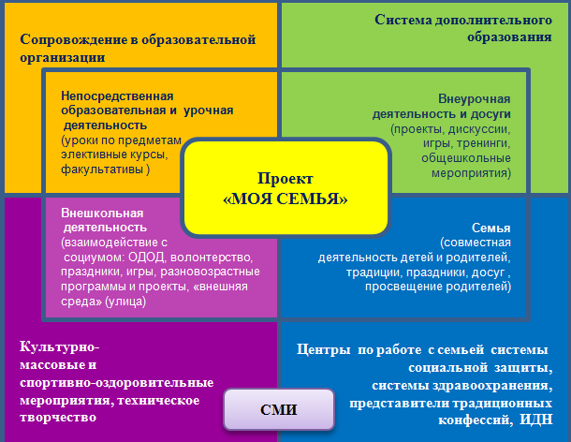
Реализация проекта предполагает интеграцию учебного процесса, внеурочной деятельности, внеклассных и общешкольных событий, дополнительного образования во взаимодействии с семьей и социумом. Таким образом, создается единое воспитательное пространство
Модель процесса формирования традиционных
семейных и нравственных ценностей на уровне
образовательной организации
Модель процесса формирования традиционных
семейных и нравственных ценностей на уровне
образовательной организации
Методическая служба ОО
Выпускник
Социум
Педагоги
Семья Ребенок
Совместные мероприятия с родителями
Учебная деятельность
Проект
«МОЯ СЕМЬЯ»
Внешкольная деятельность
Внеурочная деятельность
Деятельность ребенка в образовательном пространстве ОО
Психолого-педагогическое сопровождение участников образовательного процесса
Проект «Моя семья» - составная часть основной общеобразовательной программы
Инфраструктура школы

Slide 11
РЕГИОНАЛЬНЫЙ ОБРАЗОВАТЕЛЬНЫЙ ПРОЕКТ
«МОЯ СЕМЬЯ»
Способствует реализации:
Стратегии развития воспитания в РФ до 2025 года
Концепции государственной семейной политики в РФ на период
до 2025 года
Концепции долгосрочного социально-экономического развития
Российской Федерации на период до 2020 года
Указа Президента Российской Федерации от 01.01.2012 № 761
«О национальной стратегии действий в интересах детей на
2012 – 2017 годы»
Постановления Правительства Тверской области № 595-пп от 16.10.12
«Об утверждении стратегии действий в интересах детей на 2012 – 2017
годы в Тверской области»
системно формирует базовую национальную ценность «СЕМЬЯ»
Федеральный государственный образовательный стандарт
Концепция духовно-нравственного развития и воспитания
личности гражданина РФ

Slide 12
Спасибо за внимание

